Slide 1
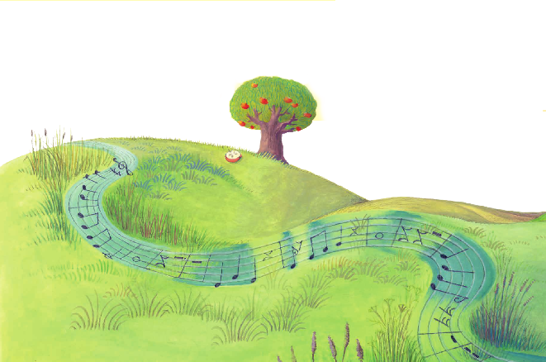
Kje so note doma?
KVIZ 20 VPRAŠANJ

Slide 2
Izberi vprašanje.
1
2
3
4
5
6
7
8
9
10
11
12
13
14
15
16
17
18
19
20

Slide 3
1. VPRAŠANJE
Kaj je durova lestvica?

Slide 4

IN ODGOVOR JE…
Zaporedje osmih tonov, od katerih je zadnji ponovitev prvega.

Slide 5
2. VPRAŠANJE
Kaj je ostinato?

Slide 6
IN ODGOVOR JE…
Melodični ali ritmični odmev, ki se ponavlja.

Slide 7

3. VPRAŠANJE
Kaj je melodija?

Slide 8
IN ODGOVOR JE…
Zaporedje tonov v različnih višinah in z različnimi trajanji.

Slide 9
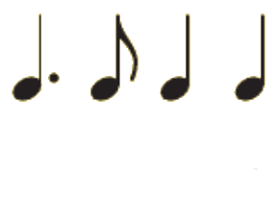
4. VPRAŠANJE
Kaj je punktirani ritem?

Slide 10
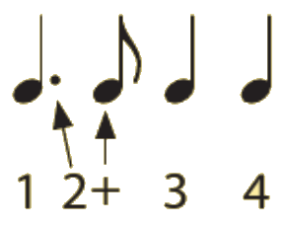
IN ODGOVOR JE…
Ritem, ki ima dodano piko na desni strani. Pika noto podaljša za pol dobe.

Slide 11
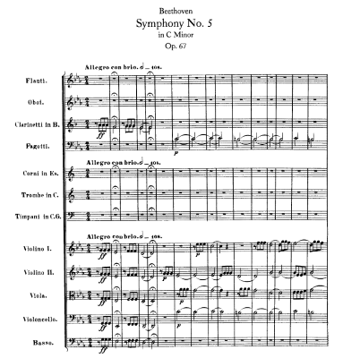
5. VPRAŠANJE
Kaj je partitura?

Slide 12
IN ODGOVOR JE…
Notni zapis večglasne skladbe, ki jo hkrati izvaja več instrumentalistov ali pevcev.

Slide 13
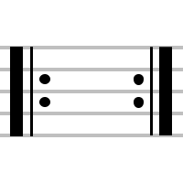
6. VPRAŠANJE
Kaj je ponavljaj in kaj nam pove?

Slide 14
IN ODGOVOR JE…
Zadnja taktnica v notnem črtovju, ki jo od končaja ločita dve piki. Pove nam, od kje do kje moramo ponavljati skladbo.

Slide 15
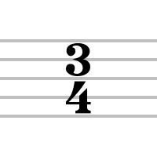
7. VPRAŠANJE
Kaj določa taktovski način?

Slide 16
IN ODGOVOR JE…
Številka zgoraj nam pove, koliko dob je v taktu, številka spodaj pa, kakšna je vrednost note.

Slide 17

8. VPRAŠANJE
Kam v notnem črtovju zapisujemo note?

Slide 18
IN ODGOVOR JE…
V takte, ki jih ločimo s taktnicami. V določenem taktu je ustrezno število notnih vrednosti, kar določi taktovski način.

Slide 19
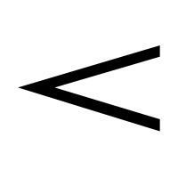
9. VPRAŠANJE
Kaj v glasbi pomeni crescendo?

Slide 20
IN ODGOVOR JE…
Naraščajočo glasnost, ko glasba iz tihe prerašča v glasno.

Slide 21
10. VPRAŠANJE
Poslušaj posnetek.
V kakšnem tempu je skladba? Kdo je izvajalec? Ali je skladba inštrumentalna ali vokalna?

Slide 22
IN ODGOVOR JE…
Skladba je v počasnem tempu, inštrumentalna, izvaja jo simfonični orkester.

Slide 23
11. VPRAŠANJE
Kaj je takt in kaj je v njem?

Slide 24
IN ODGOVOR JE…
Prostor med dvema taktnicama. V določenem taktu je ustrezno število notnih vrednosti, kar določi taktovski način.

Slide 25





12. VPRAŠANJE
Poimenuj note.

Slide 26
IN ODGOVOR JE…
ČETRTINKA OSMINKA
ŠESTNAJSTINKA CELINKA POLOVINKA

Slide 27

13. VPRAŠANJE
Kako imenujemo znak na sliki in kam se zapisuje?

Slide 28

IN ODGOVOR JE…
Basovski ali F-ključ, zapisuje se na četrti črti, kjer je nota f.

Slide 29

14. VPRAŠANJE
Kaj sestavlja notno črtovje?

Slide 30
IN ODGOVOR JE…
5 črt, 4 praznine in pomožne črte.

Slide 31

15. VPRAŠANJE
Kako imenujemo spodnji znak in kam se zapisuje?

Slide 32

IN ODGOVOR JE…
Violinski ali G-ključ.
Zapisuje se na drugi notni črti, kjer je nota g.

Slide 33
16. VPRAŠANJE
Poslušaj naslednji posnetek.
Ali je tempo enakomeren? Katere inštrumente slišimo? Ali je skladba inštrumentalna ali vokalna?

Slide 34
IN ODGOVOR JE…
Skladba je inštrumentalna, nima enakomernega tempa, slišimo klavir.

Slide 35
17.VPRAŠANJE
Kaj je končaj? Nariši in opiši ga.

Slide 36
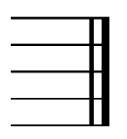
IN ODGOVOR JE…
Končaj je zadnja taktnica v notnem črtovju, sestavljena je iz tanke in debele črte.

Slide 37



18. VPRAŠANJE
Zraven note napiši odgovarjajočo pavzo in povej, koliko dob traja.

Slide 38



IN ODGOVOR JE…
polovinska pavza 2 dobi
četrtinska pavza 1 dobo,
celinska pavza 4 dobe

Slide 39
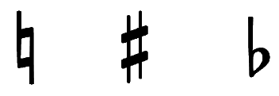
19. VPRAŠANJE
Kako imenujemo spodnje znake? Poimenuj jih.

Slide 40
IN ODGOVOR JE…
Predznaki:
razvezaj višaj nižaj

Slide 41
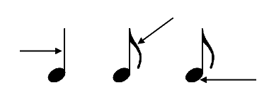
20. VPRAŠANJE
Poimenuj dele note.

Slide 42
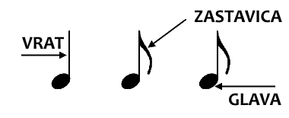
IN ODGOVOR JE…

Slide 43

Kviz je narejen po učbeniku za glasbeno umetnost v 5. razredu.

